Slide 1
OFICINA DE PROGRAMAÇÃO
Igor Barreto
José Augusto

Slide 2
Programação – Aula 2
Roteiro
Tipo de dados
Por que tem vários tipos
Linguagens fortemente tipadas
Linguagens dinâmicas
Operadores Aritméticos
Operadores Lógicos
Exercícios

Slide 3
Programação – Aula 2
Roteiro
Tipo de dados
Por que tem vários tipos
Linguagens fortemente tipadas
Linguagens fracamente tipadas
Operadores Aritméticos
Exercícios de fixação
Operadores Lógicos
Exercícios

Slide 4
Programação – Aula 2
Tipos de dados
Por que?
Cada tipo de dado tem uma finalidade, por exemplo: escrever uma frase, mostrar um salário, mostrar se a operação é verdadeira, por isso existe várias maneiras de representar um dado

Slide 5
Programação – Aula 2
Tipos de dados
Tipo | Em python | Exemplo
INTEIRO | int | 2; 3 ;-5;-222222
REAL | float | 2.5;3.8;-5.25
TEXTO | str | ‘casa’; ‘Igor’,’123’
BOOLEANO | bool | True; False
LISTA | list | [1,’casa’,2.5]
TUPLA | tuple | (1,’casa’,2.5)
DICIONÁRIO | dict | [nome:’igor’;idade:25]

Slide 6
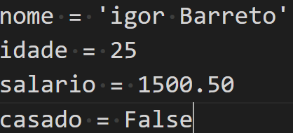
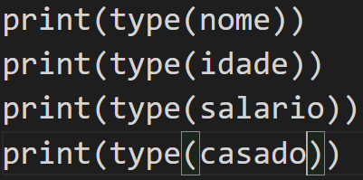
Programação – Aula 2
Tipos de dados
Ex:

Slide 7
Programação – Aula 2
Operadores aritmético
São símbolos que ajudam a realizar operações matemáticas simples e complexas
Em python os operadores aritméticos são os seguintes:
+ - * / ** // %
IMPORTANTE ➔ ORDEM DE PRECEDÊNCI
( )
**
* / // %
+ -

Slide 8
Programação – Aula 2
Operadores aritmético – Exercícios
1 – Ajude uma pessoa precisa saber qual é o seu salário com um acréscimo de 20%, então desenvolva um programa que receba um salário e mostre ele com mais 20%

Slide 9
Programação – Aula 2
Operadores aritmético – Exercícios
2 – Um aluno precisa saber se atingiu a nota necessária para passar em uma matéria. O cálculo da nota é feita através da média ponderada de 3 provas com peso 1 2 e 3 respectivamente. Faça um programa que receba 3 notas e mostre se o aluno atingiu uma nota maior que 6
DICA: use IF para verificar

Slide 10
Programação – Aula 2
Operadores aritmético – Exercícios
3 – Resolva as operações a seguir sem utilizar a programação ou calculadora.
A) 2 + 2 * 4 – 2 / 4
B) 4 // 2 ** 2
C) 100 % 5 + 10
D) (10 + 25)*10+25
E) 10+25*10+25

